Slide 1

Website Bán hoa quả online
Giảng viên hướng dẫn : Thầy Nguyễn Đỗ Thái Nguyên
Project of Melatonin Team - Class : COMP180203

Slide 2
Danh sách thành viên Melatonin Team
STT | Họ và Tên | MSSV | Nhiệm Vụ
1 | Trần Quang Huy | 50.01.104.065 | Tìm hiểu và viết code Báo cáo đồ án Chỉnh sửa powerpoint Tìm hiểu quy trình thực hiện
2 | Đặng Yên Chí Tài | 50.01.104.136 | Tìm hiểu và viết code Báo cáo đồ án Tìm hiểu quy trình thực hiện
3 | Nguyễn Lâm Minh Tài | 50.01.104.140 | Chỉnh sửa báo cáo Báo cáo đồ án Viết kết luận
4 | Đặng Trần Hoàng Vũ | 50.01.104.180 | Báo cáo đồ án Chỉnh sửa báo cáo Tổng hợp báo cáo Viết lời mở đầu

Slide 3
Giới thiệu môn Thiết kế Web
Thiết kế web là quá trình sử dụng các công cụ và ngôn ngữ lập trình như HTML, CSS và JavaScript,... để xây dựng giao diện và bố cục của trang web.
Môn học cung cấp những kỹ năng về lập trình, thiết kế giao diện , trải nghiệm người dùng và giúp sinh viên hiểu rõ các nguyên tắc tối ưu hóa website ứng dụng vào thực tế.
Mục tiêu hướng đến phát triển nhiều tính năng thú vị hơn, nâng cao trải nghiệm mua sắm trực tuyến, mong trang web sẽ trở thành điểm đến lý tưởng cho những người yêu thích hoa quả

Slide 4

Đề tài dự án : Website Bán hoa quả online
Đối tượng người dùng mục tiêu
Khách hàng mua hàng cá nhân. Độ tuổi từ 18-45 tuổi.
Những người có nhu cầu mua sắm trực tuyến để tiết kiệm thời gian và chi phí.
Trang web tập trung tối ưu trải nghiệm người dùng, đảm bảo tốc độ truy cập nhanh, tích hợp tính năng bảo mật cao, và cung cấp các công cụ hiện đại.

Slide 5
Quy trình thực hiện
Phân tích các yêu cầu
Giá trị cốt lõi
Giao diện trang Web
Trải nghiệm khách hàng
Tối ưu hóa việc tìm kiếm các mặt hàng, đội ngũ tư vấn chuyên nghiệp, giá cả cạnh tranh giúp cung cấp môi trường mua sắm lý tưởng.
Xây dựng một giao diện người dùng hiện đại, bắt mắt, bố cục các sản phẩm rõ ràng, thuận tiện cho việc tìm kiếm và mua sắm.
Trải nghiệm người dùng : thanh tìm kiếm, các mục đăng nhập, đăng xuất, mua và cập nhật giỏ hàng trực tiếp, tin tức mới nhất và liên hệ trực tiếp với chuyên viên CSKH 24/7.

Slide 6
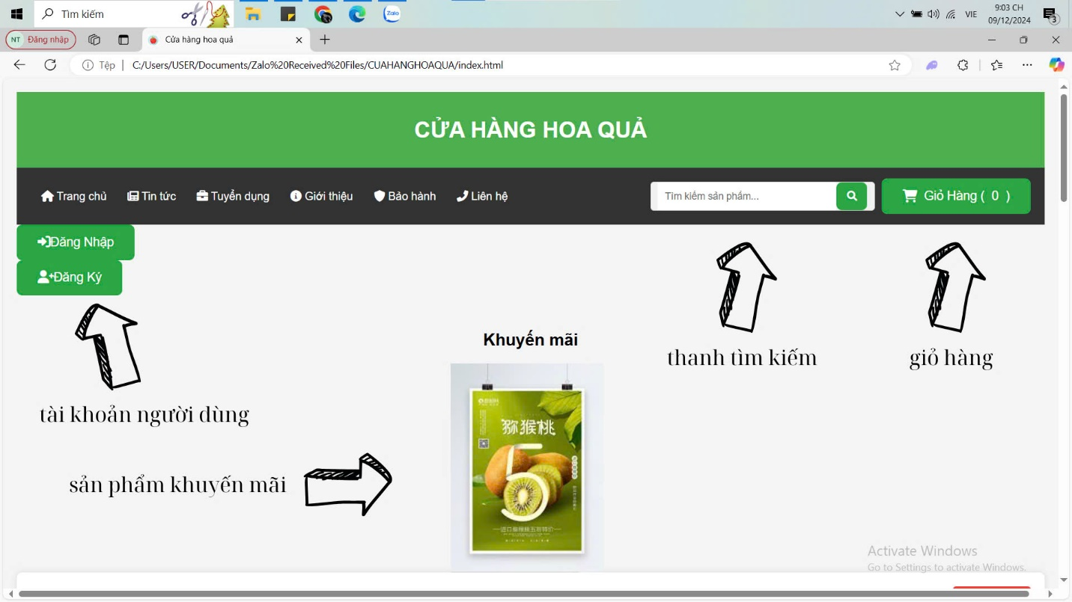
Trang chủ ( Home )
Giao diện trang chủ của trang web

Slide 7
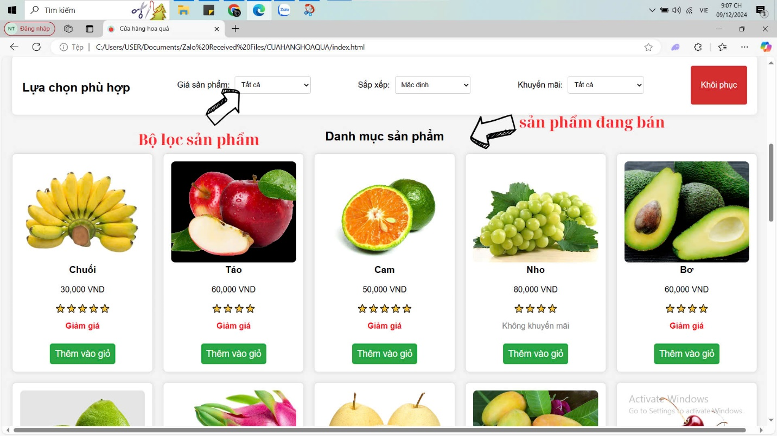
Các danh mục sản phẩm

Slide 8
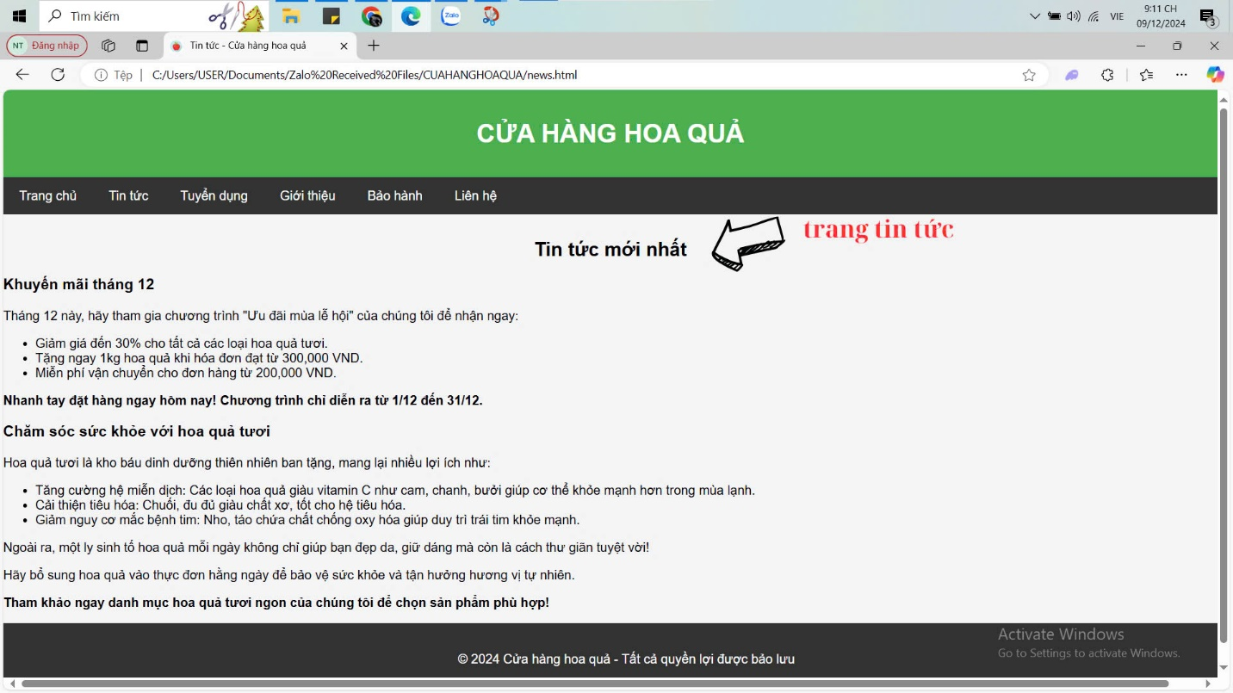
Trang tin tức

Slide 9
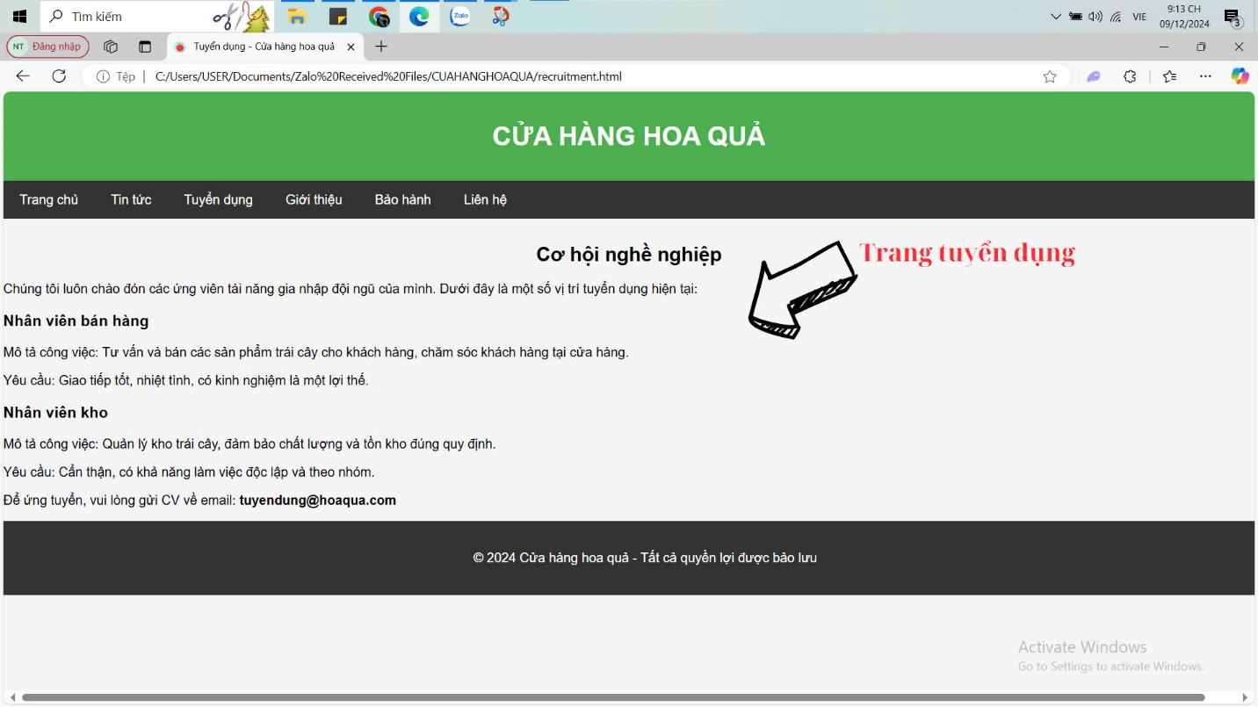
Trang tuyển dụng

Slide 10
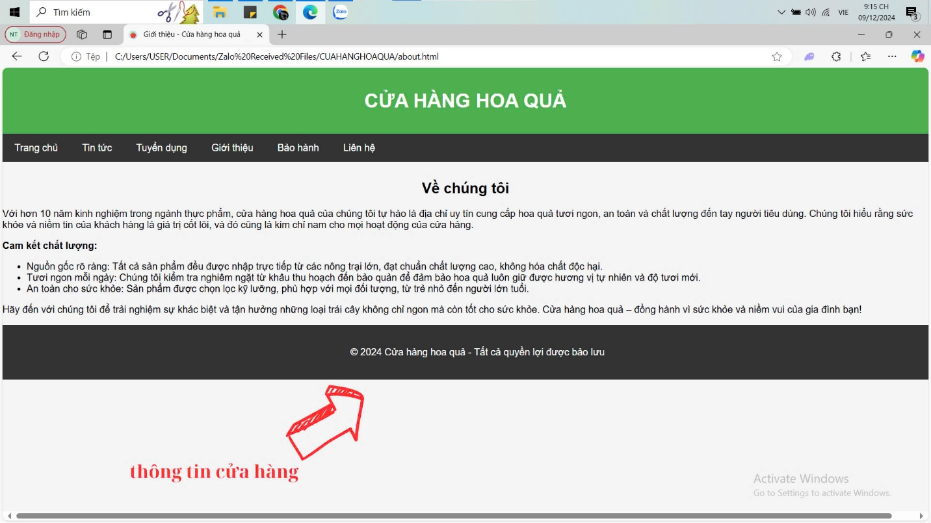
Trang thông tin cửa hàng

Slide 11
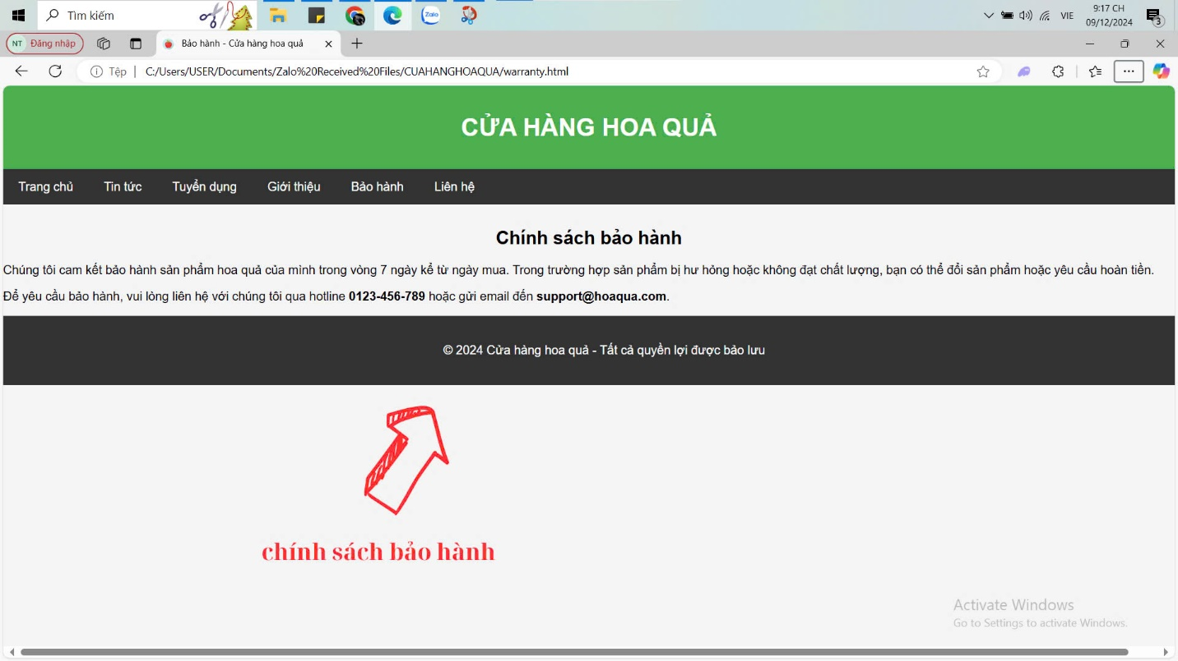
Trang bảo hành

Slide 12
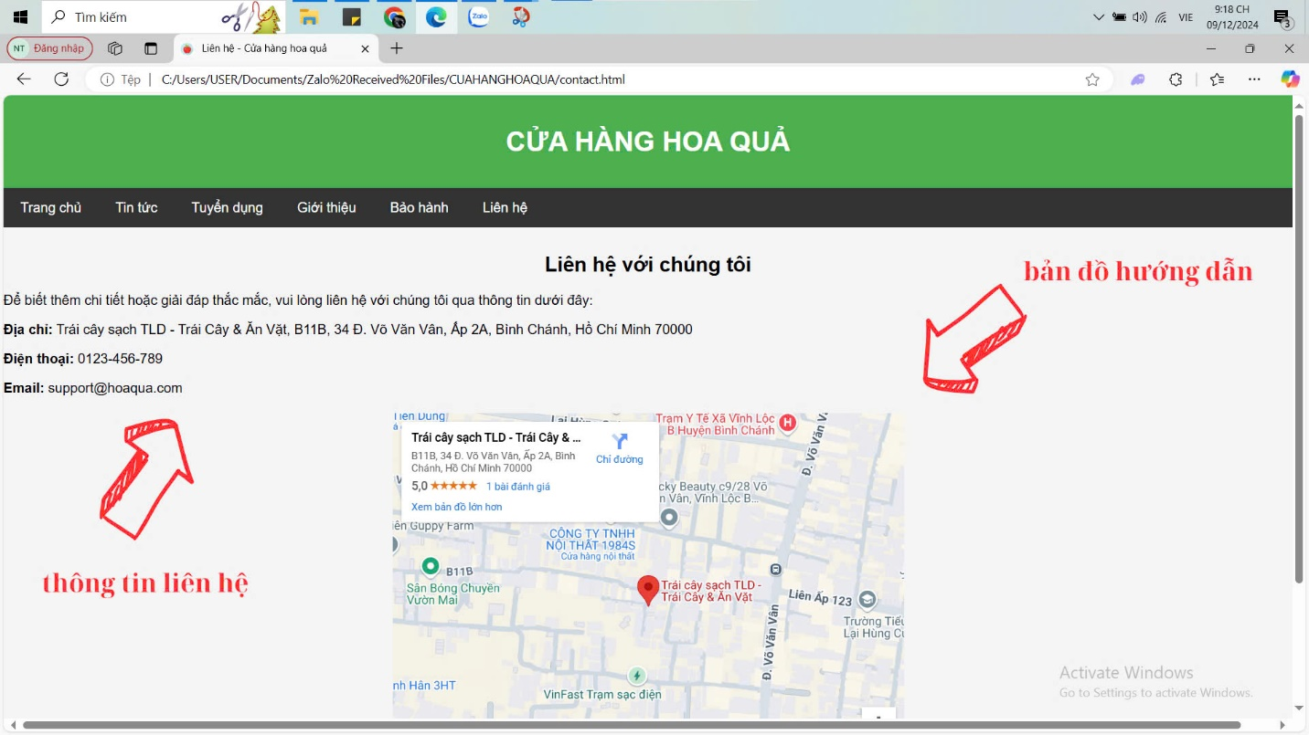
Trang liên hệ

Slide 13
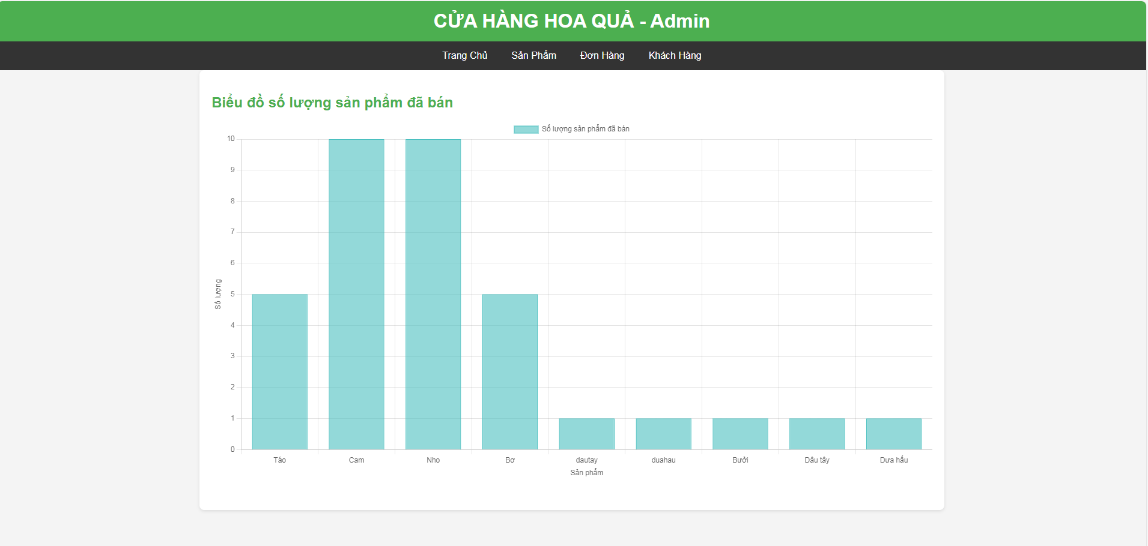

Trang biểu đồ thống kê số lượng sản phẩm bán ra
Biểu đồ sản lượng

Slide 14
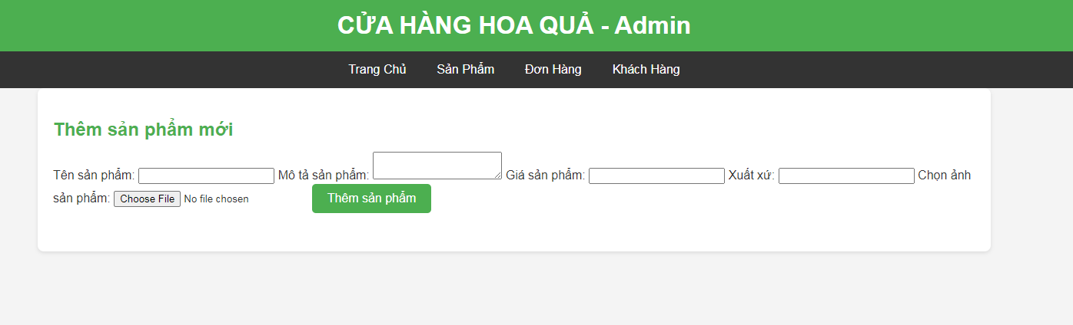
Trang thêm sản phẩm mới
Chức năng thêm sản phẩm

Slide 15
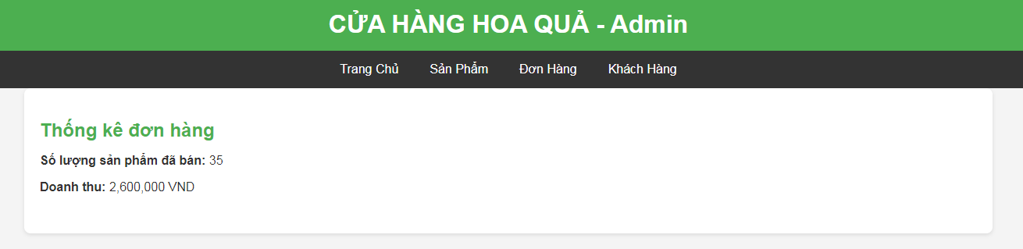
Trang thống kê đơn hàng và doanh thu
Thống kế số đơn hàng đã bán ra và doanh thu

Slide 16
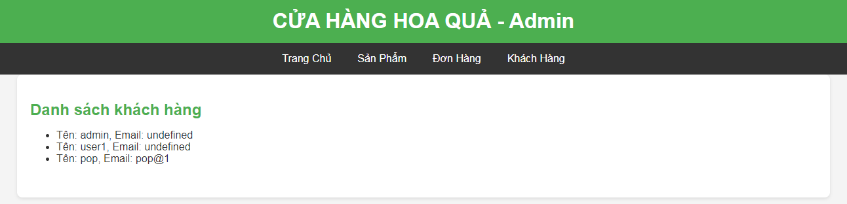
Trang danh sách khách hàng đăng ký tài khoản
Danh sách khách hàng

Slide 17
Kết quả và Đánh giá
1/ Ưu - Nhược điểm của trang web
Ưu điểm của trang web
Trang web chúng em có gia diện người dùng dễ sử dụng
Tối giản và dễ nhìn, nó được thiết kế theo phong cách tối giản nhưng hiện đại, giúp người dùng dễ dàng tương tác với các mục và tìm kiếm sản phẩm mà không cảm thấy rối mắt. Các thông tin được trình bày rõ ràng và dễ dàng tiếp cận.
Màu sắc hài hòa, việc sử dụng các màu sắc dễ chịu tạo cảm giác thoải mái cho người dùng khi duyệt trang web, đồng thời giúp sản phẩm trở nên nổi bật và cuống hút.
Về tính năng đa dạng và thú vị
Các công cụ như tìm kiếm sản phẩm nhanh chóng, bộ lọc tiện lợi cùng các chương trình khuyến mãi và giảm giá làm phong phú trải nghiệm của người dùng khi tương tác với trang web.

Slide 18
Kết quả và Đánh giá
1/ Ưu - Nhược điểm của trang web
Nhược điểm của trang web
Về nhược điểm của trang web, việc chưa tích hợp các tính năng xã hội và cộng, chưa có hệ thống xếp hạng hoặc thách thức, hạn chế về tính năng phản hồi và xử lý yêu cầu hỗ trợ, hệ thống phản hồi chưa đủ mạnh mẽ,.. gây ra sự cản trở, làm giảm đi sự tương tác của người dùng với cộng đồng cùng sử dụng dịch vụ.

Slide 19
Kết quả và Đánh giá
2/ Tầm nhìn và phát triển trong tương lai
Chúng em đặt ra các yêu cầu tiến bộ nằm không ngừng phát triển trang web như việc phát triển tính năng đăng nhập và cá nhân hóa, mở rộng thư viện sản phẩm và các tính năng nâng cao, tính năng kết nối cộng đồng và mua sắm đa người dùng, tối ưu hóa tính năng tìm kiếm và lọc sản phẩm, tối ưu giao diện người dùng và tăng cường an toàn và bảo mật cùng với các hướng phát triển khác trong tương lai.

Slide 20

The End!
Xin chân thành cảm ơn sự lắng nghe từ thầy và các bạn.

